Slide 1
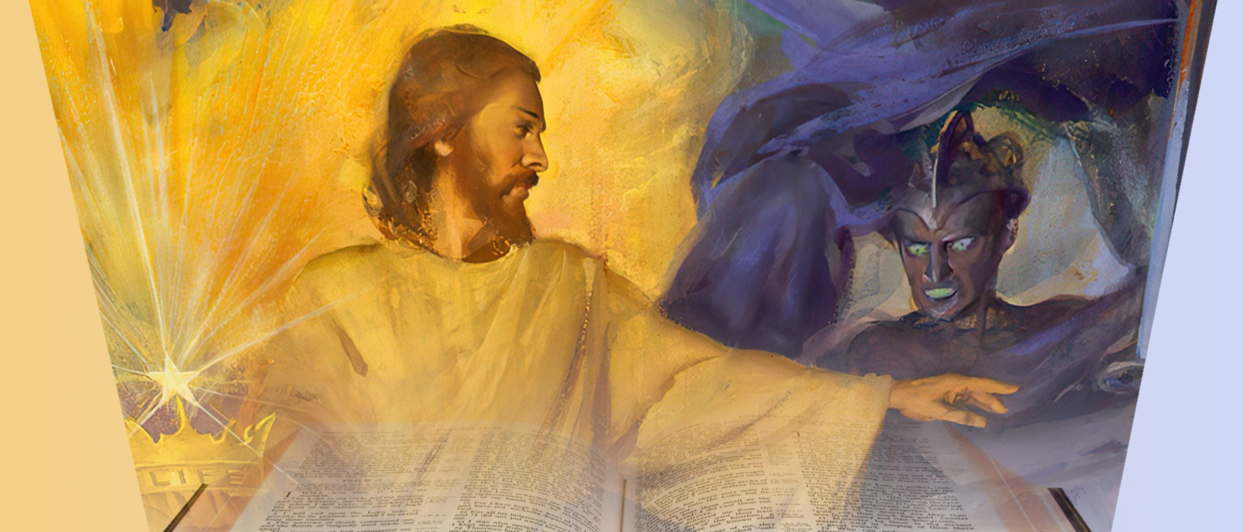
PANDANGAN DUNIA ALKITABIAH
Pelajaran ke 12, Triwulan IV
Tahun 2022

Slide 2
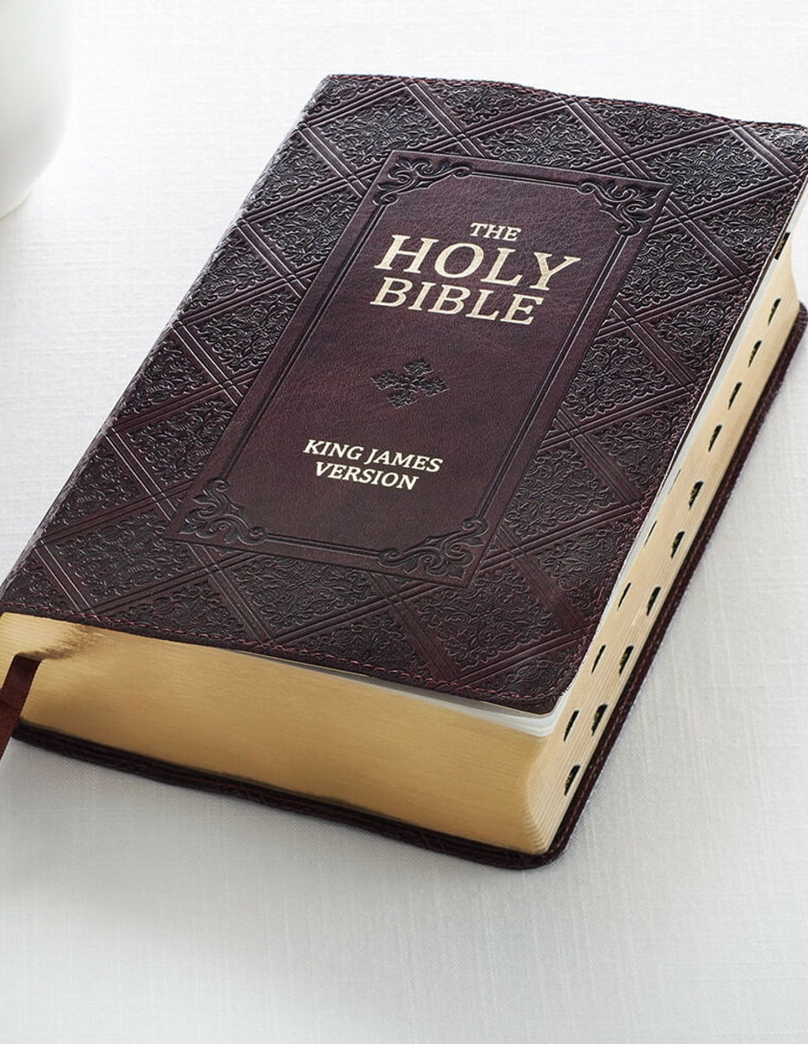
1 TESALONIKA 5:23
“Semoga Allah damai sejahtera menguduskan kamu seluruhnya dan semoga roh, jiwa dan tubuhmu terpelihara sempurna dengan tak bercacat pada kedatangan Yesus Kristus, Tuhan kita”.

Slide 3
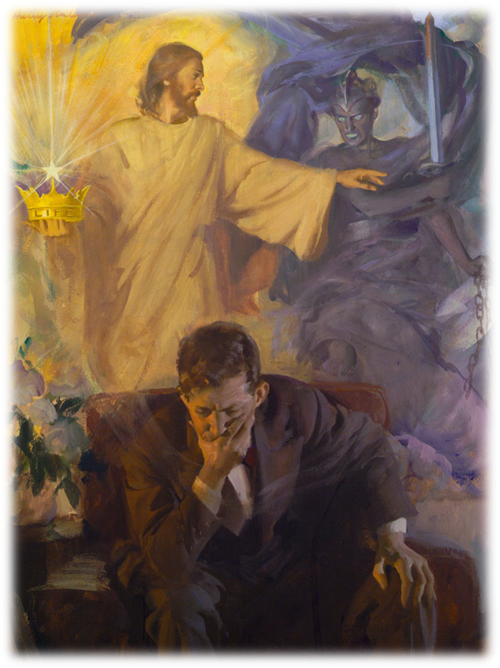
Pandangan dunia Alkitabiah berbicara tentang pertarungan terus-menerus antara yang baik dan yang jahat, antara Kristus dan Setan.
Pertarungan ini semakin memburuk saat mendekati peristiwa-peristiwa terakhir dunia ini.
Wahyu 13 dan Wahyu 14 masing-masing menunjukkan gerakan yang akan dilakukan Setan dan para pengikut Yesus.

Slide 4
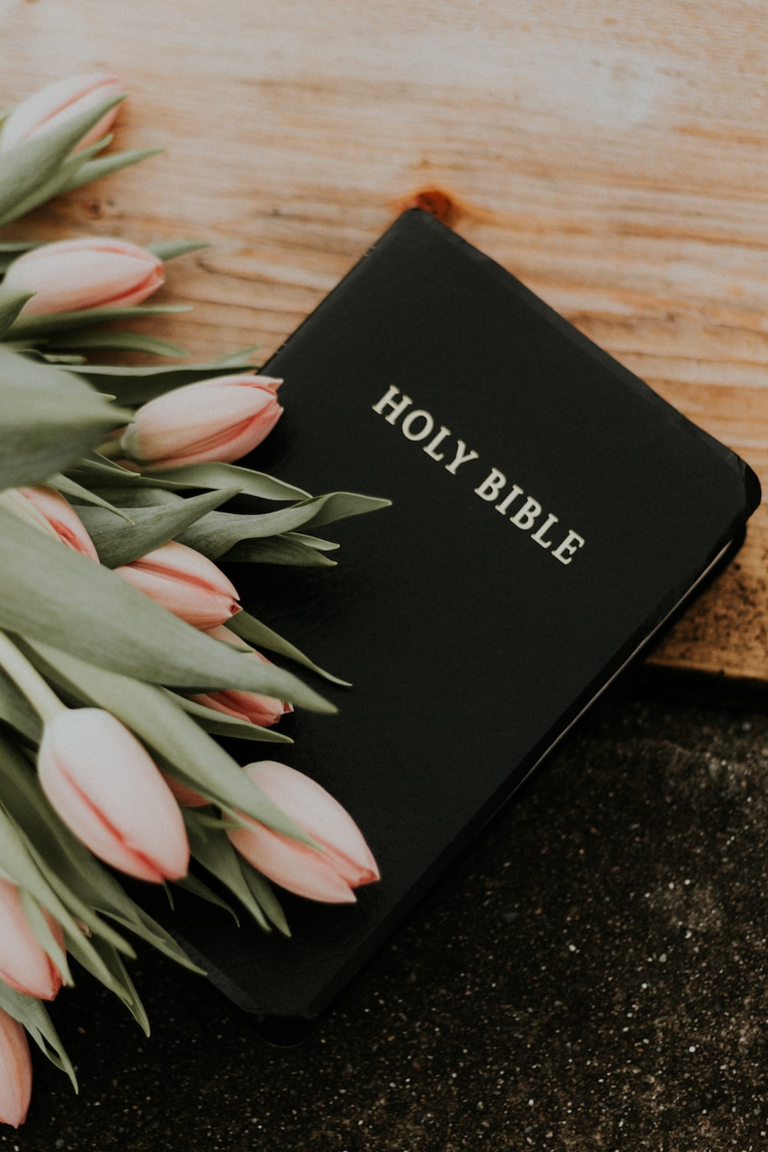
MODEL YESUS Minggu, 11 Desember 2022
Lukas 2:52
Dan Yesus makin bertambah besar dan bertambah hikmat-Nya -[mental]
dan besar-Nya - [fisik],
dan makin dikasihi oleh Allah -[rohani]
dan manusia -[sosial].

Slide 5
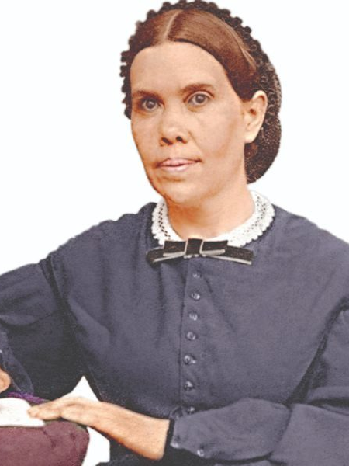
Ellen G. White, Alfa dan Omega, jld. 5, him. 58
“PikiranNya giat dan tajam, dengan kecerdasan otak dan akal budi yang jauh melampaui usia-Nya. Namun tabiat-Nya baik sekali dalam keselarasannya. Tenaga pikiran dan tubuh berkembang secara berangsur-angsur sesuai dengan hukum masa kanak-kanak. Selaku seorang anak, Yesus menunjukkan suatu keindahan tabiat yang istimewa. Tangan-Nya yang cekatan selamanya siap sedia untuk melayani orang lain. Ia menunjukkan kesabaran yang tidak dapat diganggu oleh apapun, dan keteguhan dalam kebenaran yang tidak sudi mengorbankan kejujuran. Dalam prinsip yang kokoh seperti batu karang, hidup-Nya menunjukkan sifat kesopanan yang tidak mementingkan diri sendiri“.

Slide 6
Pandangan Alkitab tentang sifat manusia adalah kesatuan dari semua aspek keberadaan kita, yaitu aspek fisik, mental/intelektual, emosional, kehendak, spiritual, dan sosial, yang tidak berdiri secara terpisah atau independen satu sama lain.
Semuanya disatukan oleh Allah Pencipta kita dalam satu kesatuan yang luar biasa dan tak terpisahkan, dan segala sesuatu perlu disucikan oleh Allah [1 Tesalonika 5:23]. Dan ketika seseorang meninggal, tidak ada aktivitas dalam aspek-aspek ini [Pengkhotbah 9:5-6].

Slide 7
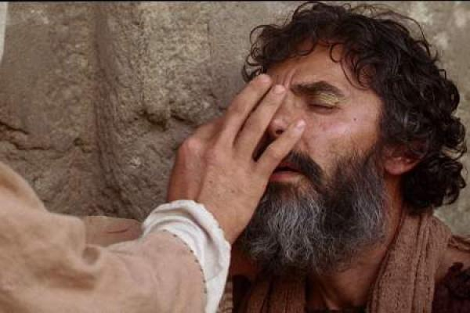
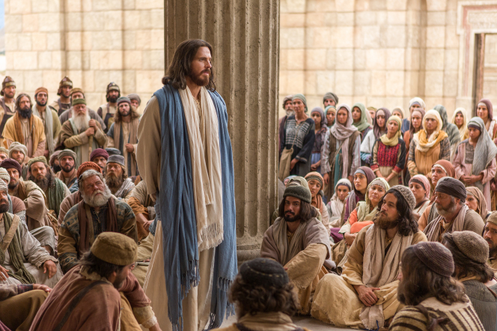
Matius 4:23
“Yesus pun berkeliling di seluruh Galilea; Ia mengajar dalam rumah-rumah ibadat dan memberitakan Injil Kerajaan Allah serta melenyapkan segala penyakit dan kelemahan di antara bangsa itu”.

Slide 8
Mengapa kita tidak dapat membatasi agama kita hanya pada hal-hal rohani saja?
Karena Kebenaran sebenarnya mencakup seluruh keberadaan kita, mencakup seluruh masa hidup kita, dan mencakup semua dimensi kehidupan kita. Unsur jasmani dan rohani kita begitu kuat menyatu sehingga benar-benar tidak dapat dipisahkan.
Karena sebagai makhluk yang telah jatuh, kita tidak akan pernah bisa menyamai penggambaran seperti Yesus, namun dengan kasih karunia Tuhan kita dapat meniru-Nya…untuk memulihkan dalam diri manusia citra Penciptanya, untuk membawanya kembali ke kesempurnaan di mana kita diciptakan, untuk mendorong perkembangan tubuh, pikiran, dan jiwa. Ini adalah pekerjaan penebusan dan ini sepenuhnya ada di dalam Yesus.

Slide 9
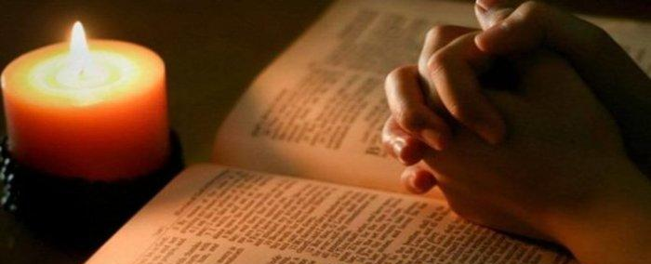
Inilah yang Tuhan ingin lakukan dalam diri umat-Nya sebagai bagian dari proses mempersiapkan mereka untuk kedatangan-Nya kembali.

Slide 10
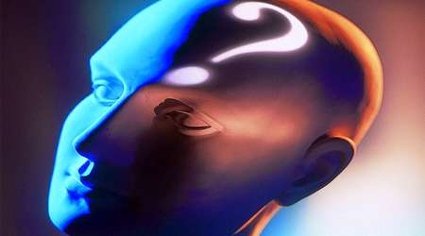
TUBUH SEBAGAI BAIT SUCI Senin, 12 Desember 2022
FILSUF YUNANI KUNO mengajarkan bahwa tubuh manusia adalah penjara jiwa, yang dibebaskan oleh kematian.
Dalam gema konsep ini, banyak orang Kristen saat ini percaya bahwa tubuh adalah tempat sementara dari jiwa yang abadi, yang akan disatukan kembali dengan tubuh pada saat kebangkitan.

Slide 11
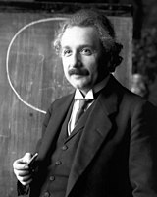
Faham PANTHEISME mengajarkan bahwa Tuhan dan alam semesta adalah satu dan sama. Bagi mereka, segala sesuatu adalah Tuhan dan tubuh manusia adalah bagian dari satu substansi Ilahi yang terpadu dan universal.
Kita dikelilingi oleh teori-teori yang saling bertentangan tentang masalah ini, karena itu, kita harus berdiri teguh pada apa yang diajarkan Alkitab mengenai sifat kemanusiaan, dan tidak membiarkan pikiran kita disesatkan oleh berbagai teori dan ajaran sesat.

Slide 12
Mengapa pemahaman bahwa tubuh kita adalah "bait Allah" dan "bait Roh Kudus" dapat memengaruhi gaya hidup kita secara positif? 1 Korintus 6:19-20, 1 Korinus 10:31
1
Karena kita menyadari sepenuhnya bahwa baik Adam maupun Hawa diciptakan menurut gambar dan rupa Allah sendiri [Kejadian 1:26, 27], yang tercermin tidak hanya dalam karakter mereka tetapi juga dalam aspek fisik mereka. Kita milik Allah dalam penciptaan.
2
Karena citra itu [karakter Allah] telah dirusak dan bahkan disembunyikan oleh kehadiran dosa, maka pekerjaan penebusan adalah mengembalikan manusia ke kondisi semula, termasuk kesehatan fisiknya. Kita milik Allah dalam penebusan.

Slide 13
Karena kita mengakui bahwa manusia adalah kesatuan yang tak terpisahkan, dan bahwa agama mencakup semua aspek kehidupan manusia, maka kita harus mempertimbangkan kesehatan fisik kita juga sebagai kewajiban agama. Kita harus dibimbing oleh prinsip yang diilhami,
1 Korintus 10:31 "Jika engkau makan atau jika engkau minum, atau jika engkau melakukan sesuatu yang lain, lakukanlah semuanya itu untuk kemuliaan Allah".
1 Korintus 6:19-20 “Atau tidak tahukah kamu, bahwa tubuhmu adalah bait Roh Kudus yang diam di dalam kamu, Roh Kudus yang kamu peroleh dari Allah, dan bahwa kamu bukan milik kamu sendiri? Sebab kamu telah dibeli dan harganya telah lunas dibayar: Karena itu muliakanlah Allah dengan tubuhmu!”
3

Slide 14
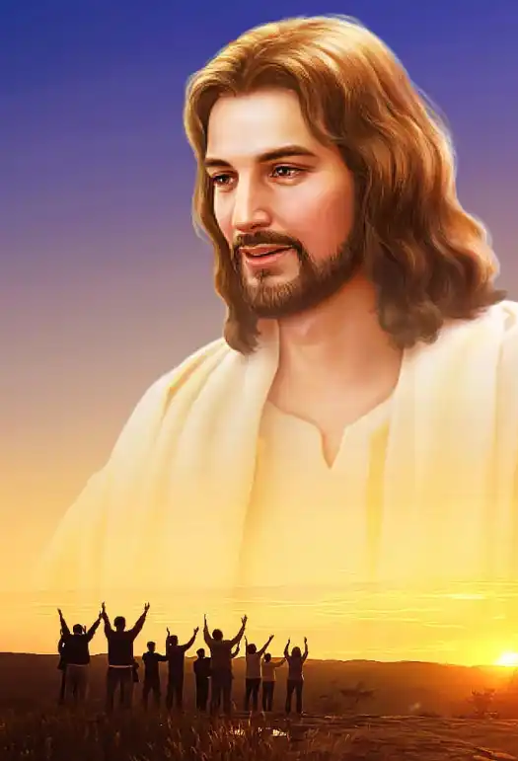
Kita harus mengingat bahwa kita masih hidup di dunia di mana orang-orang baik dapat melakukan yang terbaik namun menderita akibat dari sifat manusia yang berdosa dan lingkungan yang berdosa.
Jadi, kita harus percaya kepada Tuhan dan melakukan yang terbaik, dan kita menyerahkan hasilnya kepada Tuhan.

Slide 15
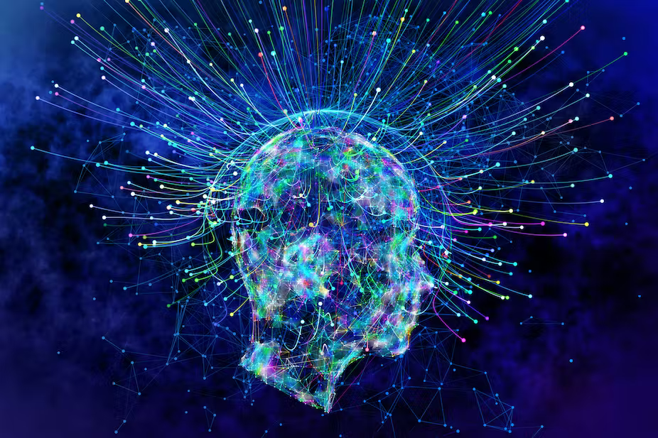
PIKIRAN KRISTUS Selasa, 13 Desember 2022
Ingatlah bahwa apa yang kita pikirkan atau apa yang ada dalam pikiran kita pada akhirnya akan memengaruhi prilaku kita.
Yesus berkata: Markus 7:21-22 "sebab dari dalam, dari hati orang, timbul segala pikiran jahat, percabulan, pencurian, pembunuhan, perzinahan, keserakahan, kejahatan, kelicikan, hawa nafsu, iri hati, hujat, kesombongan, kebebalan".

Slide 16
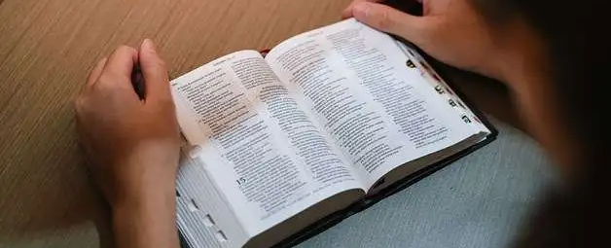
Karena itu, transformasi hati [pikiran] adalah sesuatu yang sangat penting dan memiliki pikiran Kristus harus menjadi kerinduan hati orang percaya [1 Korintus 2:16].
Memiliki pikiran Kristus berarti kita memiliki sikap yang sama seperti Kristus, itu juga berarti kita memiliki pola pikir yang sama seperti Kristus [Filipi 2:5].

Slide 17
Bagaimana kita dapat memiliki pikiran Kristus? Roma 12:2, Filipi 4:8, Kolose 3:2].
Kita dapat memiliki pikiran Kristus hanya jika kita memahami hal-hal rohani secara rohani dan dipimpin oleh Roh Allah [Roma 8:14].
Ketika Kristus menaruh hukum-Nya di dalam pikiran umat-Nya dan menuliskannya di dalam hati mereka [Yeremia 31 :31-33, Ibrani 8:8-10, Ibrani 10:16], maka mereka akan memiliki hati baru [pikiran baru].
Kita harus mengklaim janji Tuhan akan pemberian hati baru, sehingga kita dapat menghentikan pikiran yang berdosa.
Hanya dengan penyerahan setiap hari, mati setiap hari untuk diri sendiri, upaya yang tekun setiap hari, dengan iman, untuk taat kepada Yesus kita dapat memiliki transformasi semacam ini dalam hidup kita.

Slide 18
Ellen G. White, Selected Messages, buku 1, hlm. 337
"Ketika kita dipersatukan dengan Kristus, kita memiliki pikiran Kristus. Kemurnian dan cinta bersinar dalam karakter, kelembutan dan kebenaran mengendalikan hidup. Ekspresi wajah sangat berubah. Kristus yang tinggal di dalam jiwa memberikan kuasa yang mengubah, dan aspek lahiriah menjadi saksi kedamaian dan sukacita yang memerintah dari dalam".

Slide 19
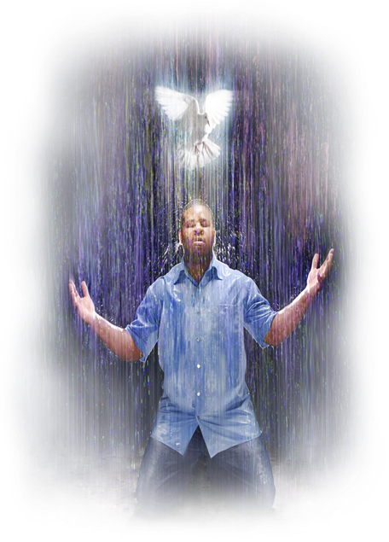
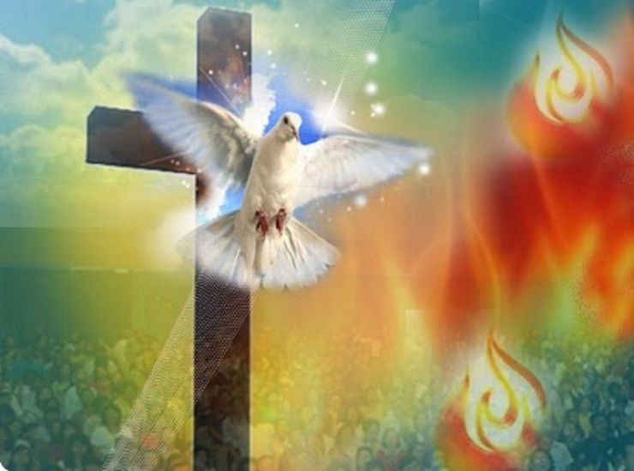
TUNTUNAN ROH Rabu, 14 Desember 2022
Beberapa peran Roh Kudus dalam kehidupan kita, di antaranya:
Mencurahkan kasih Allah ke dalam hati kita [Roma 5:5]
Membawa kita ke dalam pengalaman penyelamatan yang sejati [Yohanes 16:7-11].
Membimbing kita ke dalam seluruh kebenaran [Yohanes 16:13].
Memberikan kita kuasa untuk memenuhi misi Injil [Kisah Para Rasul 1:8].

Slide 20
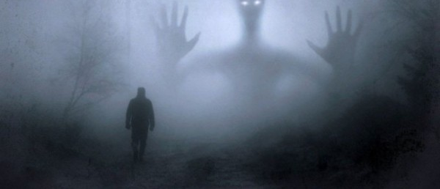
Mengingat akan pentingnya peran Roh Kudus ini, tidaklah mengherankan mengapa Iblis berusaha menyimpangkan pemahaman kita tentang sifat dan pekerjaan Roh Kudus agar kita tidak bersedia untuk menerima tuntunan Roh Kudus.

Slide 21
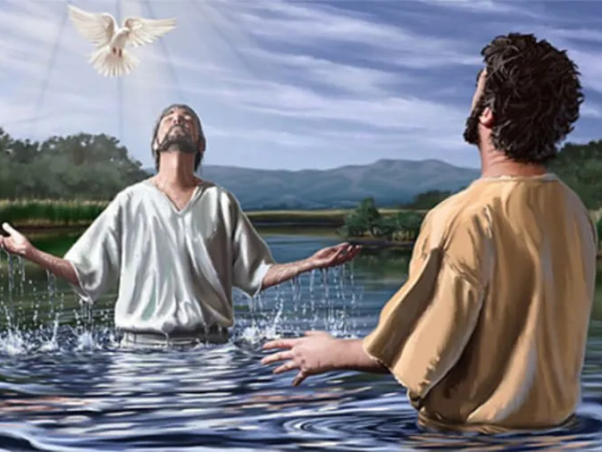
Sementara itu, kita juga harus memahami bahwa tidak seorang pun dapat menerima karunia Roh Kudus tanpa dilahirkan kembali oleh Roh, seperti halnya dengan Simon si tukang sihir yang dicatat dalam Kisah Para Rasul 8:4-24, ia buta terhadap peran Roh Kudus, ia bahkan berusaha untuk membeli karunia Roh Kudus dengan uang-nya.

Slide 22
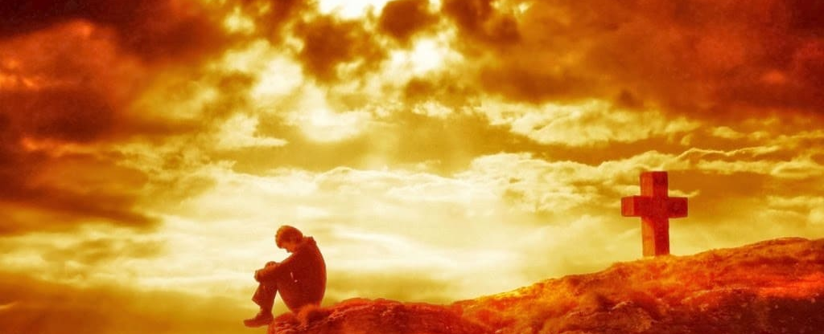
Di akhir zaman banyak orang ditolak oleh Tuhan meskipun mereka mengklaim telah melakukan banyak pelayanan bagi Tuhan [Matius 7:21-23].
Mengapa demikian? Karena hidup mereka tidak selaras dengan Firman Tuhan dan mereka tidak hidup dalam tuntunan Roh Kudus.

Slide 23
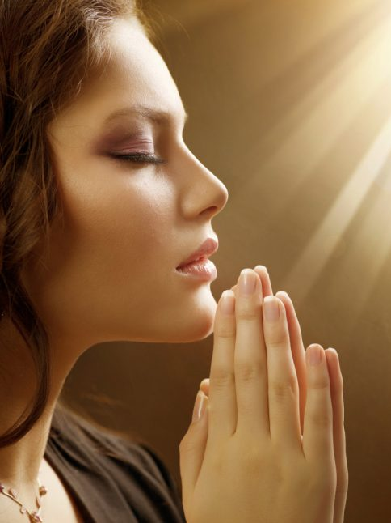
Bagaimana kita dapat mempersiapkan diri kita untuk menerima karunia Roh Kudus?
Setiap pagi kita harus berlutut di hadapan Tuhan dan memperbarui sumpah pengabdian kita kepada-Nya. Jika kita melakukan ini, Dia akan memberi kita kehadiran Roh-Nya, dengan kuasa-Nya yang menghidupkan dan menguduskan.
Kita harus terbuka terhadap pimpinan-Nya dengan membuat pilihan sadar, setiap hari, untuk melakukan apa yang kita tahu benar dan menghindari apa yang kita tahu salah. Artinya, hanya dengan mencari, dalam kekuatan yang diberikan Tuhan, untuk hidup sebagaimana mestinya, kita akan terbuka untuk menerima kuasa Roh Kudus dalam hidup kita, yang dijanjikan Tuhan kepada kita.

Slide 24
Dengan demikian, apa yang sangat penting bagi kita adalah bagaimana setiap pagi kita perlu berdoa agar diri kita sendiri semakin hari terbuka kepada tuntunan Roh Kudus dan kehidupan kita adalah kehidupan oleh Roh.
Apa yang terjadi dengan mereka yang hidupnya dituntun oleh Roh Allah?
Roma 8:14 Semua orang, yang dipimpin Roh Allah, adalah anak Allah.

Slide 25
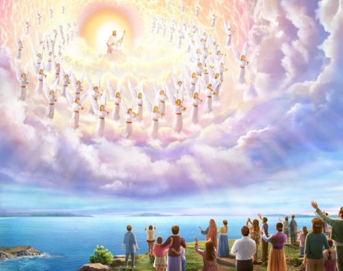
BERSEDIA BAGI KEDATANGAN-NYA Kamis, 15 Desember 2022
Kedatangan Yesus adalah puncak harapan bagi orang Kristen.
Namun, kita tidak boleh terlena sehingga tidak mempersiapkan diri dan bersedia bagi kedatangan-Nya yang mulia itu.
2 Petrus 3:14
"Sebab itu, saudara-saudaraku yang kekasih, sambil menantikan semuanya ini, kamu harus berusaha, supaya kamu kedapatan tak bercacat dan tak bernoda di hadapan-Nya, dalam perdamaian dengan Dia".

Slide 26
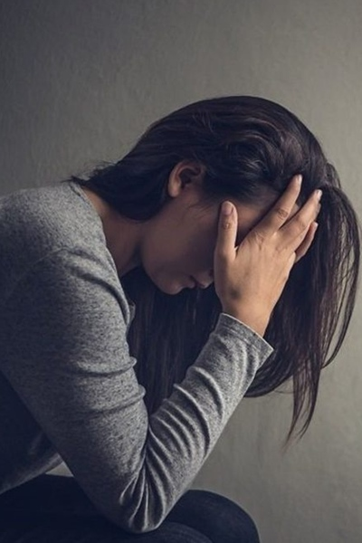
Orang Kristen di segala zaman, harus waspada terhadap upaya Iblis untuk mengalihkan perhatian mereka dari apa yang benar-benar penting dalam hidup ini.
Jika tidak hati-hati, kita bisa dalam bahaya berpaling dari Tuhan dan memikirkan hal-hal duniawi, hal-hal jasmaniah, hal-hal yang pada akhirnya, tidak dapat memuaskan kita, dan yang pada akhirnya, dapat menyebabkan kehancuran rohani kita.

Slide 27
Mengapa kita harus selalu bersedia bagi kedatangan Yesus yang kedua kali? Mazmur 95:7-8; Ibrani 3:7,8,15; Ibrani 4:7
Karena waktu itu sendiri tidak dapat mengubah mereka yang belum bertobat. Kecuali seseorang terus bertumbuh dalam kasih karunia, dan terus maju dalam iman, jika tidak, kecenderungannya adalah jatuh, menjadi keras, skeptis, sinis, bahkan tidak percaya.
Karena dengan kasih karunia Tuhan, kita harus merencanakan masa depan kita dengan tetap hidup setiap hari bersedia bagi kedatangan Yesus kembali - terutama karena kita diberikan kemungkinan hidup, bahwa hari ini bisa menjadi hari terakhir Anda.

Slide 28
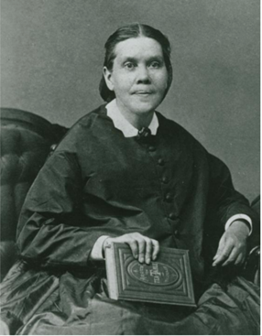
Ellen G. White, Signs of the Times, October 20, 1887
“Jalani kehidupan iman hari demi hari. Jangan menjadi cemas dan tertekan tentang waktu kesukaran, dan dengan demikian memiliki waktu sulit sebelumnya. Jangan terus berpikir, 'Saya khawatir saya tidak akan tahan pada hari ujian yang besar itu.' Anda harus hidup untuk saat ini, untuk hari ini saja. Besok bukan milikmu.
Hari ini Anda harus mempertahankan kemenangan atas diri sendiri. Hari ini Anda harus menjalani kehidupan doa. Hari ini Anda harus berjuang dalam pertarungan iman yang baik. Hari ini Anda harus percaya bahwa Tuhan memberkati Anda. Dan saat Anda memperoleh kemenangan atas kegelapan dan ketidakpercayaan, Anda akan memenuhi persyaratan Guru Besar, dan akan menjadi berkat bagi orang-orang di sekitar Anda”.

Slide 29
KESIMPULAN
1
Pandangan Alkitab tentang sifat manusia adalah kesatuan dari semua aspek, yaitu aspek fisik, mental/intelektual, emosional, kehendak, spiritual, dan sosial.
2
Kita harus percaya kepada Tuhan dan melakukan yang terbaik, dan kita menyerahkan hasilnya kepada Tuhan.
3
Ketika kita dipersatukan dengan Kristus, kita memiliki pikiran Kristus. Kemurnian dan cinta bersinar dalam karakter, kelembutan dan kebenaran yang mengendalikan hidup.
4
Setiap hari kita perlu berdoa agar kita semakin terbuka akan tuntunan Roh Kudus untuk melakukan apa yang benar dan menghindari apa yang salah.
5
Kita harus merencanakan masa depan kita dengan tetap hidup setiap hari bersedia bagi kedatangan Yesus.

